Slide 1
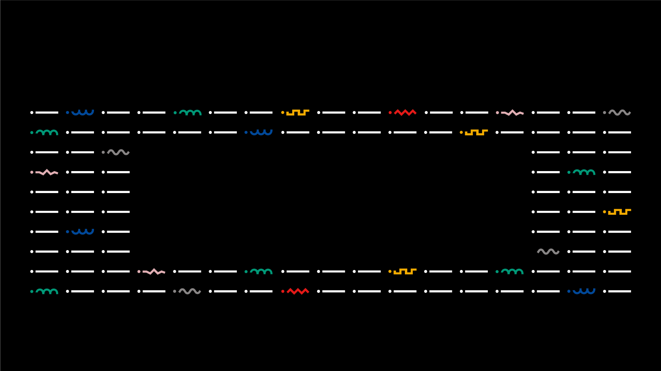

Integração de Sistemas
Licenciatura em ENGENHARIA INFORMÁTICA / Degree Informatics engineering
Desafio Nº2
XPath & XQuery
N.º 28968 – Rodrigo Correia;
N.º 28245 – Daniel Trindade;
Orientador(es):
Professor Doutor Jorge Ribeiro;
Licenciatura em Engenharia Informática | Escola Superior de Tecnologia e Gestão| Unidade Curricular: Integração de Sistemas | Ano Letivo 2024/2025

Slide 2


Integração de Sistemas
■ Índice
Degree IN Informatics engineering
Objetivos
Ficheiro CSV
Ficheiro XML
XPath
XQuery
Evidências
Bibliografia e Referências Web
@Rodrigo Correia, Daniel Trindade | Unidade Curricular: INTEGRAÇÃO DE SISTEMAS – Ano Letivo 2024/2025 – Desafio 1
- 2 -

Slide 3
■ Objetivos
ENGENHARIA INFORMÁTICA
Desafio/Tarefa: Este trabalho visa explorar a integração de sistemas de informação utilizando Python para a conversão e manipulação de dados em CSV para XML, comparando diferentes abordagens de processamento com o auxílio de scripts XSLT e/ou XQuery para uma gestão de dados mais eficiente, usando posteriormente o XPath e XQuery para a exploração.
@2024, 28245 – Daniel Trindade | Unidade Curricular: Aprendizagem Organizacional – Ano Letivo 2023/2024
- 3 -

Slide 4
Integração de Sistemas
■ Ficheiro CSV
Degree IN Informatics engineering
Um ficheiro CSV (Comma-Separated Values, ou valores separados por vírgulas) é um tipo de arquivo de texto simples que armazena dados em formato tabular. Cada linha do arquivo representa um registro e os valores de cada coluna são separados por vírgulas (ou, em alguns casos, por outros delimitadores, como ponto e vírgula). Este formato é amplamente utilizado para importar e exportar dados entre diferentes sistemas e softwares, como planilhas (por exemplo, Excel), bancos de dados e programas de análise de dados, devido à sua simplicidade e compatibilidade.
@Rodrigo Correia, Daniel Trindade | Unidade Curricular: INTEGRAÇÃO DE SISTEMAS – Ano Letivo 2024/2025 – Desafio 1
- 4 -

Slide 5
Integração de Sistemas
■ Ficheiro XML
Degree IN Informatics engineering
Um ficheiro XML (Extensible Markup Language) é um tipo de documento de texto que organiza dados em uma estrutura hierárquica. Ele usa etiquetas (tags) para descrever dados, facilitando a interpretação das informações armazenadas por diferentes sistemas.
A linguagem XML é amplamente utilizada para armazenar e transportar dados numa forma que seja tanto legível para máquinas quanto para Humanos.
@Rodrigo Correia, Daniel Trindade | Unidade Curricular: INTEGRAÇÃO DE SISTEMAS – Ano Letivo 2024/2025 – Desafio 1
- 5 -

Slide 6
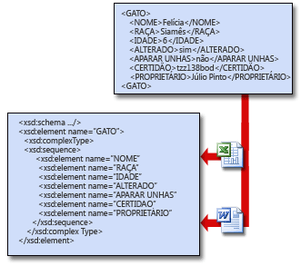
Integração de Sistemas
■ Ficheiro XML
Degree IN Informatics engineering
Exemplo de conversão para xml:
Ficheiro Original
Ficheiro Convertido
@Rodrigo Correia, Daniel Trindade | Unidade Curricular: INTEGRAÇÃO DE SISTEMAS – Ano Letivo 2024/2025 – Desafio 1
- 6 -

Slide 7
Integração de Sistemas
■ Xpath
Degree IN Informatics engineering
XPath (XML Path Language) é uma linguagem usada para navegar e selecionar partes específicas de documentos XML. Permite localizar e extrair informações num XML de forma precisa, utilizando uma sintaxe baseada em caminhos (similar à estrutura de pastas num sistema de arquivos). Com o XPath, é possível acessar elementos, atributos, e nós específicos de um XML, sendo muito útil em tarefas de consulta e manipulação de dados estruturados.
@Rodrigo Correia, Daniel Trindade | Unidade Curricular: INTEGRAÇÃO DE SISTEMAS – Ano Letivo 2024/2025 – Desafio 1
- 7 -

Slide 8
Integração de Sistemas
■ XQuey
Degree IN Informatics engineering
XQuery (XML Query Language) é uma linguagem projetada para consultar e manipular dados em documentos XML. Com o XQuery, é possível realizar consultas avançadas, filtragens, ordenações e transformações em dados XML, de forma semelhante ao SQL para bancos de dados relacionais. É amplamente utilizado para extrair e reorganizar dados em XML, o que é útil em aplicações de integração de sistemas, onde o XML é um formato de dados comum.
@Rodrigo Correia, Daniel Trindade | Unidade Curricular: INTEGRAÇÃO DE SISTEMAS – Ano Letivo 2024/2025 – Desafio 1
- 8 -

Slide 9
Integração de Sistemas
■ Evidências
Degree IN Informatics engineering
Importação de Bibliotecas
@Rodrigo Correia, Daniel Trindade | Unidade Curricular: INTEGRAÇÃO DE SISTEMAS – Ano Letivo 2024/2025 – Desafio 1
- 9 -

Slide 10
Integração de Sistemas
■ Evidências
Degree IN Informatics engineering
Função parse_xml
@Rodrigo Correia, Daniel Trindade | Unidade Curricular: INTEGRAÇÃO DE SISTEMAS – Ano Letivo 2024/2025 – Desafio 1
- 10 -

Slide 11
Integração de Sistemas
■ Evidências
Degree IN Informatics engineering
Função validate_xml
@Rodrigo Correia, Daniel Trindade | Unidade Curricular: INTEGRAÇÃO DE SISTEMAS – Ano Letivo 2024/2025 – Desafio 1
- 11 -

Slide 12
Integração de Sistemas
■ Evidências
Degree IN Informatics engineering
Função print_content
@Rodrigo Correia, Daniel Trindade | Unidade Curricular: INTEGRAÇÃO DE SISTEMAS – Ano Letivo 2024/2025 – Desafio 1
- 12 -

Slide 13
Integração de Sistemas
■ Evidências
Degree IN Informatics engineering
Bloco Principal (__main__)
@Rodrigo Correia, Daniel Trindade | Unidade Curricular: INTEGRAÇÃO DE SISTEMAS – Ano Letivo 2024/2025 – Desafio 1
- 13 -

Slide 14
Integração de Sistemas
■ Evidências
Degree IN Informatics engineering
Parte do ficheiro XML utilizado (vista Excel)
@Rodrigo Correia, Daniel Trindade | Unidade Curricular: INTEGRAÇÃO DE SISTEMAS – Ano Letivo 2024/2025 – Desafio 1
- 14 -

Slide 15
Integração de Sistemas
■ Evidências
Degree IN Informatics engineering
Output da aplicação com o ficheiro XML
Seleção do ficheiro XML
@Rodrigo Correia, Daniel Trindade | Unidade Curricular: INTEGRAÇÃO DE SISTEMAS – Ano Letivo 2024/2025 – Desafio 1
- 15 -

Slide 16
Integração de Sistemas
■ Evidências
Degree IN Informatics engineering
Output da aplicação com o ficheiro XML
Parte do conteúdo do ficheiro XML
@Rodrigo Correia, Daniel Trindade | Unidade Curricular: INTEGRAÇÃO DE SISTEMAS – Ano Letivo 2024/2025 – Desafio 1
- 16 -

Slide 17
Integração de Sistemas
■ Evidências
Degree IN Informatics engineering
Output da aplicação com o ficheiro XML
@Rodrigo Correia, Daniel Trindade | Unidade Curricular: INTEGRAÇÃO DE SISTEMAS – Ano Letivo 2024/2025 – Desafio 1
- 17 -

Slide 18
Integração de Sistemas
■ 6. Bibliografia e Referências Web
Degree IN Informatics engineering
Informação:
Ficheiros XML
OVHcloud: https://www.ovhcloud.com/pt/learn/what-is-xml/
XPath
Macaratti: https://www.macoratti.net/vb_xpath.htm
XQuery
programae: https://programae.org.br/software/glossario/o-que-e-xquery-e-como-ele-auxilia-na-manipulacao-de-xml/
Mídia:
Microsoft: https://support.microsoft.com/pt-br/office/xml-para-iniciantes-a87d234d-4c2e-4409-9cbc-45e4eb857d44
Postman: https://blog.postman.com/what-is-xml/
Toti: https://carreiras.totidiversidade.com.br/o-que-e-dom/
@Rodrigo Correia, Daniel Trindade | Unidade Curricular: INTEGRAÇÃO DE SISTEMAS – Ano Letivo 2024/2025 – Desafio 1
- 18 -
Notes:
Tiago (acabar referencias)

Slide 19
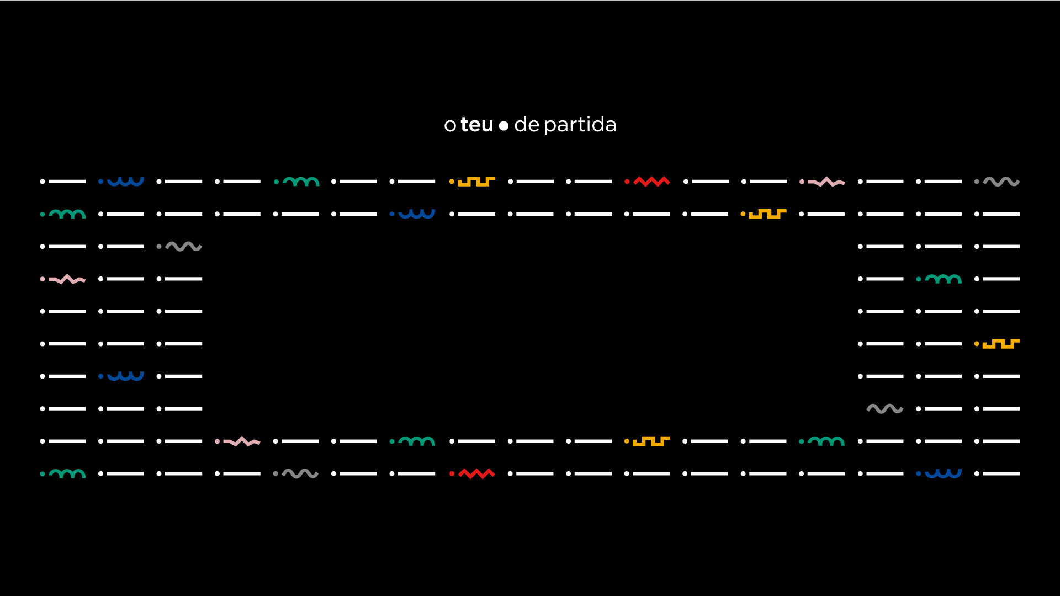
www.ipvc.pt

